Slide 1
Обобщения (дженерики)
Generics

Slide 2

Agenda
Для чего нужны
Как пользоваться
Задание ограничений
Вариативность

Slide 3
Для чего нужны обобщения?

Slide 4
Единый алгоритм для разных типов
void PrintArray(int[] arr) { foreach (var e in arr) Console.WriteLine(e); }
Только int
void PrintArray(string[] arr) { foreach (var e in arr) Console.WriteLine(e); }
Только string
void PrintArray(double[] arr) { foreach (var e in arr) Console.WriteLine(e); }
Только double

Slide 5
Использовать object?
var list = new ArrayList(); // Store objects list.Add(1); list.Add(2); list.Add(4); list.Add("1"); list.Add("34"); int sum = 0; foreach (int a in list) { sum += a; // throw InvalidCastException }
Утратим контроль над типами во время компиляции
Придется постоянно приводит к нужным типам в коде

Slide 6
Использование обобщений

Slide 7
Перейдем на generics
void PrintArray<T>(T[] arr) { foreach (var e in arr) Console.WriteLine(e); }
int[] intArr = { 1, 5, 3, 6 }; double[] doubleArr = { 1.0, 5.1, 3.3, 6.8 }; PrintArray(intArr);
PrintArray(doubleArr);
PrintArray<string>([]);
Определение конкретного типа происходит на основании
типа переданных аргументов
или явного указания типа

Slide 8
Где можно использовать
Методы
Типы (классы и структуры)
Интерфейсы
Делегаты
void PrintArray<T>(T[] arr)
class MyClass<T> { } struct Pair<TKey, TValue> { }
public interface IComparable<T>
delegate TResult Func<T, TResult>(T arg)

Slide 9
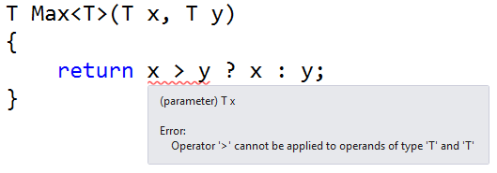
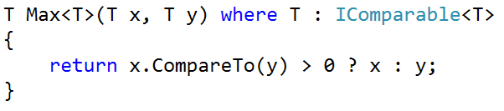
Ограничения
Generic-и не «серебряная пуля»
Не все типы имеют оператор «больше»
Исправленный вариант
Указано ограничение – только для типов, реализующих IComparable<T>
Вызывается метод этого интерфейса

Slide 10
Ограничения
class SomeClass
{
}
interface Interface1
{
}
class GenericClass<T, U>
where T : SomeClass, Interface1
where U : new()
{}
Constraint | Description
where T: struct | Аргумент value type (структура)
where T : class | Аргумент reference type (класс)
where T : new() | У аргумента есть публичный конструктор без параметров
where T : <base class name> | Аргумент конкретного типа или его наследник
where T : <interface name> | Аргумент реализует указанный интерфейс
where T : U | Аргумент (T) является наследником от аргумента (U)

Slide 11
Пример
T[] Generate<T>(int n) where T : new() { T[] result = new T[n]; for (int i = 0; i < n; i++) result[i] = new T(); return result; }
int[] arr = Generate<int>(6);
string[] arr1 = Generate<string>(6);

Slide 12
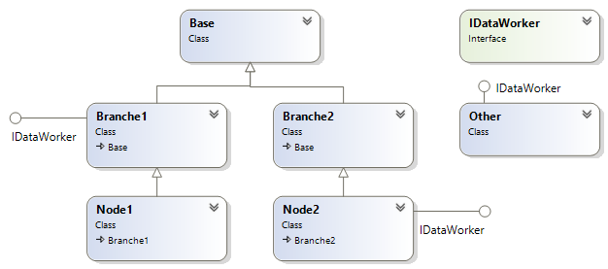

Пример
Notes:
Какие классы можно использовать для T?
По щелчку - ответ

Slide 13
Значение по умолчанию (default operator)
T[] Generate<T>(int n) { T[] result = new T[n]; for (int i = 0; i < n; i++) result[i] = default(T); return result; }
0 | 0 | 0 | 0 | 0 | 0
int[] arr = Generate<int>(6);
string[] arr1 = Generate<string>(6);
null | null | null | null | null | null

Slide 14
Обобщения и вариативность
Possible
string s = "String"; object o = s;
Почему???
Impossible
List<string> ls = new List<string>(); List<object> lo = ls;
lo.Add("new string"); lo.Add(2);

Slide 15
Типы «вариантности»
Ковариантность: позволяет использовать более конкретный (унаследованный) тип, чем заданный изначально
Контравариантность: позволяет использовать более универсальный тип, чем заданный изначально
Инвариантность: позволяет использовать только заданный тип
var cat = new Cat(); var dog = new Dog(); var animals = new Animal[] { cat, dog }; var cats = new[] { cat, cat }; // Работает: Массивы ковариантны animals = cats; // Не работает: Массивы НЕ контравариантны cats = animals;

Slide 16
Ко- и контравариантность в C#
Появилась в generic начиная с C# 4.0
До этого все обобщенные типы - инвариантны
Можно маркировать параметры
интерфейсов
делегатов
Маркировка параметров
in – контравариантный
входные параметры методов
out – ковариантный
возвращаемое значение
инвариантный
где угодно + с модификаторами ref/out/…
public interface IEqualityComparer<in T> {}
interface IEnumerable<out T> { }
delegate TResult Func<in T, out TResult>(T arg)
public interface IInter<in T1, out T2, T3> { void A1(T1 t); T2 A(T1 t, ref T3 t2); }

Slide 17

Подведем итог…
Позволяют писать единый код для множества типов
Стоит использовать ограничения, максимально конкретизируя тип
Поддерживается явная ко- и контравариантность

